Slide 1
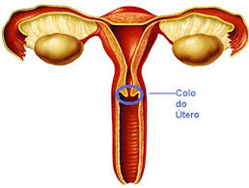
UNIVERSIDADE ABERTA DO SUS
UNIVERSIDADE FEDERAL DE PELOTAS Especialização em Saúde da Família
Modalidade a Distância
Turma 7º
Melhoria na prevenção e detenção precoce do câncer de colo de útero e câncer de mama na UBS de São João do Arraial,Piauí.
Diolkys Samón Dominguez
Orientadora: Sabiny Pedreira Ribeiro
Pelotas, 2015

Slide 2
Introdução
O câncer é um importante problema de saúde pública em países desenvolvidos e em desenvolvimento; representando cerca dos 12% de todas as causas de morte no mundo.
Com aproximadamente 530 mil casos novos por ano no mundo, o câncer do colo do útero é o quarto tipo de câncer mais comum entre as mulheres, sendo responsável pelos óbitos de 265 mil mulheres por ano;
O câncer da mama é o câncer que mais acomete as mulheres em todo o mundo, responsável por 458 mil mortes por ano, de acordo com a Organização Mundial de Saúde (OMS).
Passível de prevenção.

Slide 3
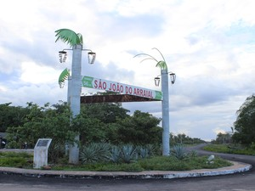
São João do arraial
7336 habitantes (IBGE 2010);
Microrregião do Baixo Parnaíba Piauiense;
Mesorregião do Norte piauiense
213 km2 (IBGE);
203 km de Teresina;
Banco local: Banco dos Cocais

Slide 4
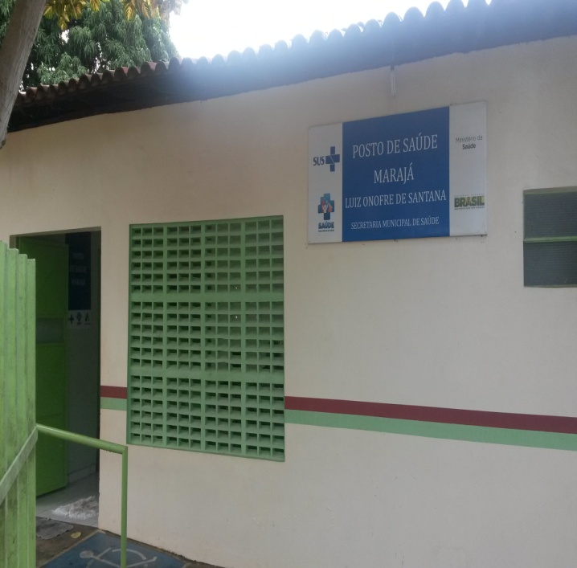
são João do arraial
Cinco unidades de saúde da família.
Um Núcleo de Apoio de Saúde da Família (NASF).
Quatro ESF (1 médicos, 1 enfermeiro,1 técnica de enfermagem,1 dentista,1 técnica em consultório dentário e 6 agentes de saúde)
Atendimento 3 unidades de saúde: 1825 pessoas.

Slide 5
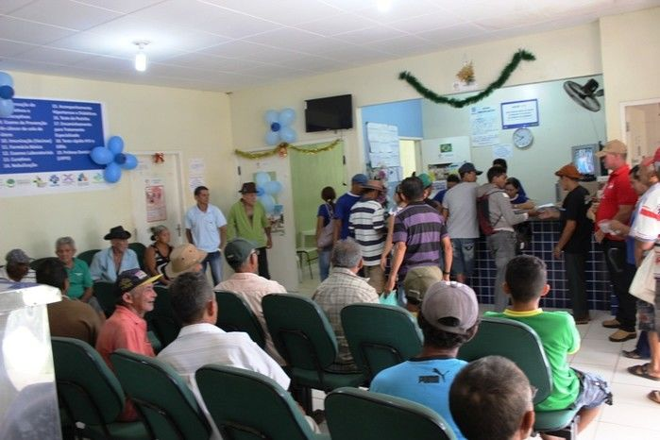
UBS são João do arraial
Deficiência na estrutura física;
Grande número de demanda espontânea;
Falta de Recursos Humanos;
Acolhimento ineficiente;
Faltas de insumos.

Slide 6
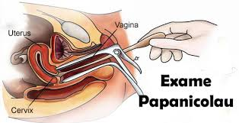
Ação programática antes da intervenção
- Impossibilidade para determinar a cobertura da ação programática;
- Impossível avaliar a qualidade dos atendimentos ;
- Falta dos registros adequados das informações;
- Equipe sem informação do funcionamento do serviço.

Slide 7
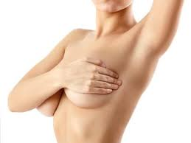
Objetivo
Melhoria da atenção da Prevenção e Detecção Precoce do Câncer de Colo de Útero e do Câncer de Mama na UBS de São João do Arraial, Piauí.

Slide 8
Objetivos Específicos
Ampliar a cobertura na Prevenção de Câncer de Colo de Útero e controle de câncer de Mama;
Melhorar a qualidade na prevenção de câncer de colo de útero e controle de câncer de mama;
Melhorar a adesão na prevenção de câncer de colo de útero e controle de câncer de mama;
Melhorar registro das informações;
Avaliar o risco do Câncer de Colo de Útero e Controle de Câncer de Mama
Promover a Prevenção de Câncer de Colo de Útero e Controle de Câncer de Mama.

Slide 9
Logística
Caderno de Atenção Básica de Controle dos cânceres de colo de útero e câncer de mama do Ministério de Saúde Brasília;
Capacitação da equipe;
Ficha espelho e planilha de coleta de dados;
Monitoramento dos resultados dos exames;
Material e insumos para a realização dos exames;
Atualização de registros;
Divulgação do projeto de intervenção na comunidade.

Slide 10
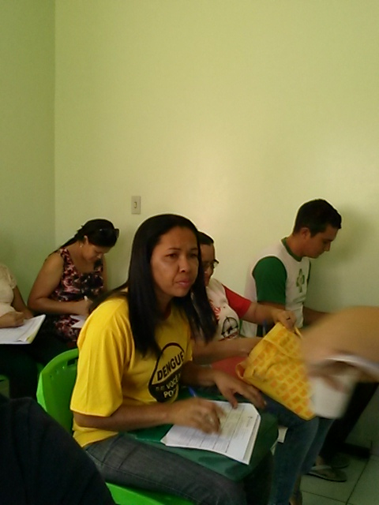
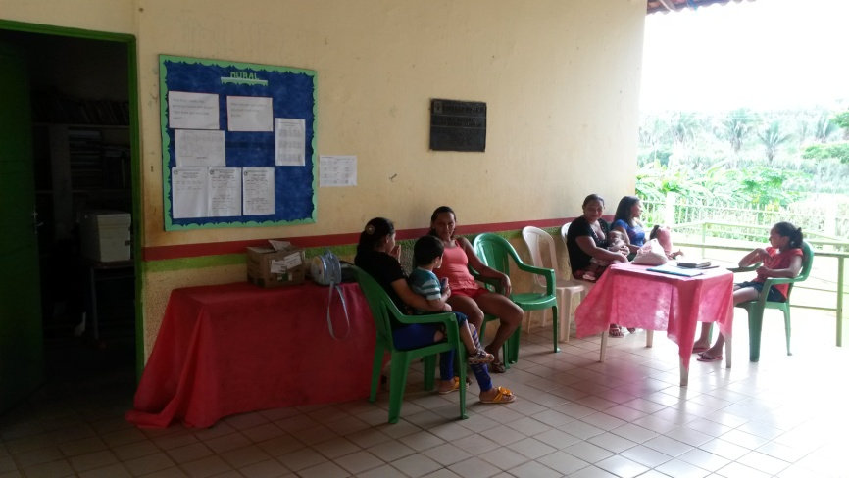
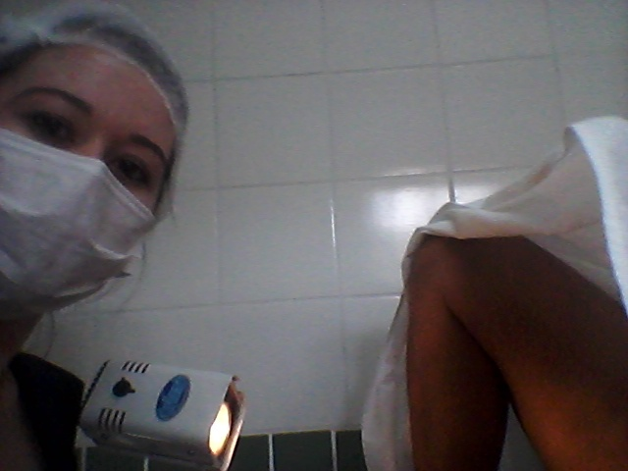
Ações de prevenção e promoção de saúde

Slide 11
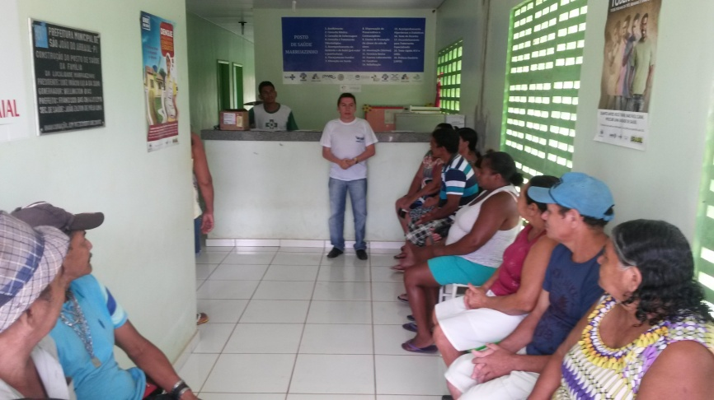
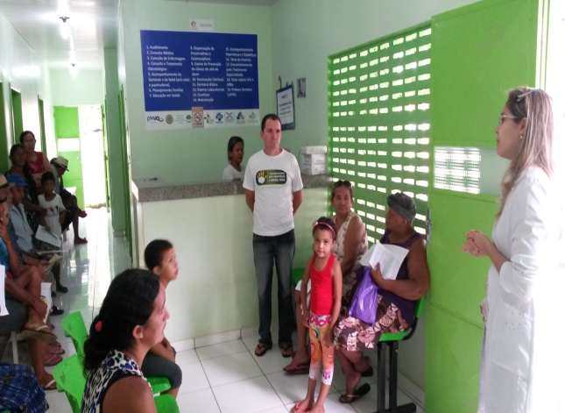
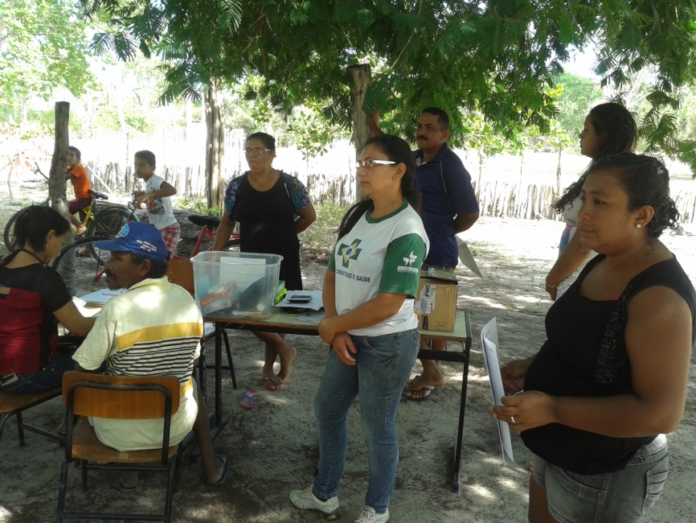
Ações

Slide 12
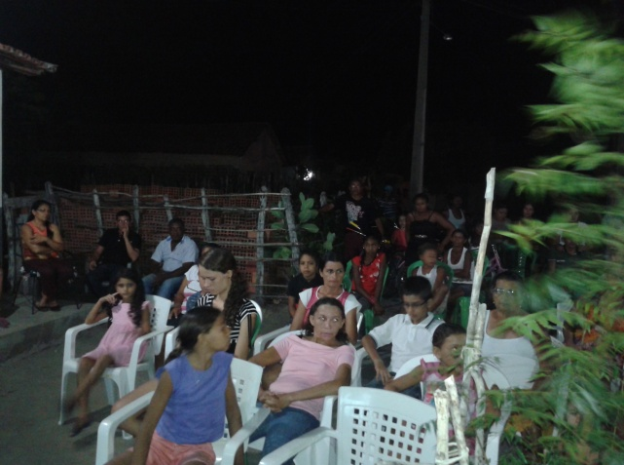
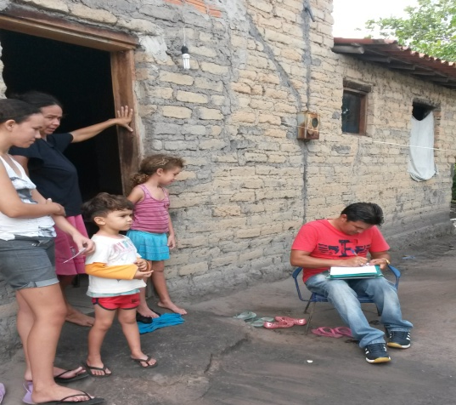
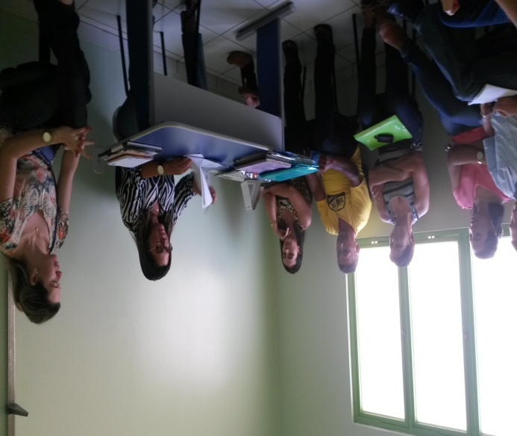
AÇÕES

Slide 13
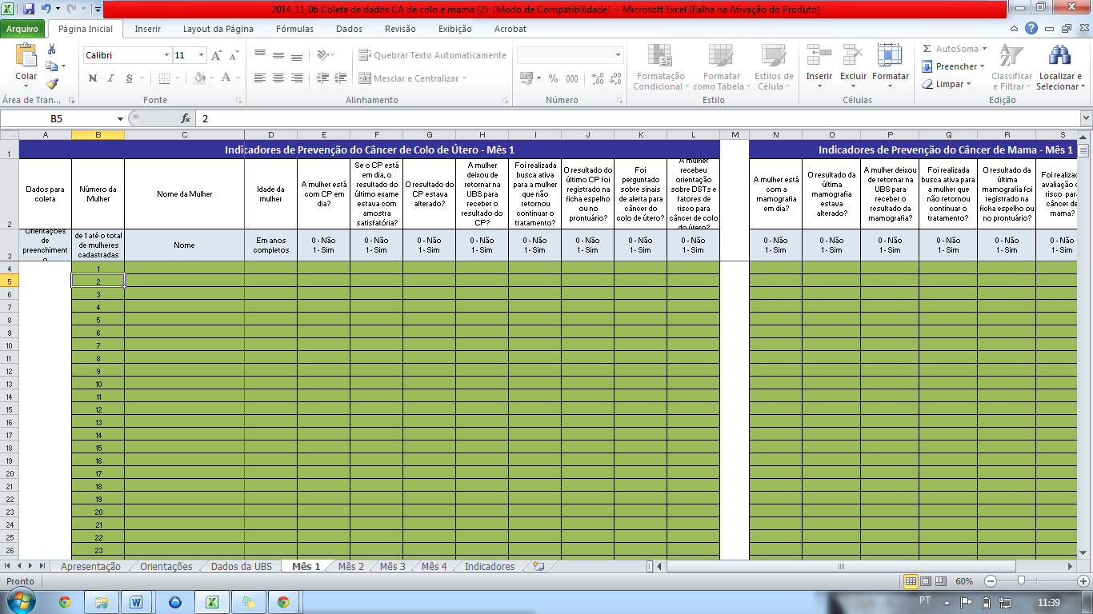
Objetivos, metas e resultados

Slide 14
Ampliar a cobertura de detecção precoce do câncer de colo de útero para 70%
Das 478 mulheres cadastradas na faixa etária entre 25 e 64 anos de idades, apenas 304 mulheres tiverem exames em dia para detenção precoce de câncer de colo de útero.

Slide 15
Ampliar a cobertura de detenção precoce de câncer de mama para 35%
Das 144 mulheres cadastradas na faixa etária entre 50 e 59 anos de idades, apenas 43 tiverem exames em dia para detenção precoce de câncer de mama.

Slide 16
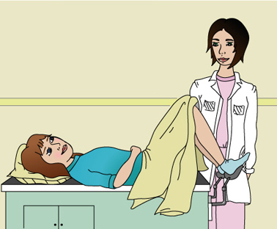
Melhorar a qualidade dos atendimentos das mulheres
Obteve-se 100% das mostras satisfatória dos exames citopatológico realizados.

Slide 17
Melhorar a adesão na Prevenção de Câncer de Colo de Útero e Controle de Câncer de Mama.
Identificou-se 100% das mulheres com exames alterados, sem acompanhamento pela UBS.
Foi feito a busca ativa a 100% das mulheres com exames alterados sem acompanhamento pela UBS.

Slide 18
Melhorar o registro das informações
Manteve-se o registro adequado para 100% das mulheres cadastradas.

Slide 19
Avaliar o risco do Câncer de Colo de Útero e Controle de Câncer de Mama.
Foram pesquisados sinais de alerta para câncer de colo de útero em 100% das mulheres entre 25 e 64 anos de idades.(Dor e sangramento após relação sexual,corrimento vaginal excessivo)
Foi realizado avaliação do risco para câncer de mama em 100% das mulheres cadastradas.

Slide 20
Promover a Prevenção de Câncer de Colo de Útero e Controle de Câncer de Mama
Orientou-se 100% das mulheres cadastradas sobre doenças sexualmente transmissíveis (DST) e fatores de risco para câncer de colo de útero e câncer de mama.

Slide 21
Discussão
Aumentou a cobertura para prevenção e detenção precoce do câncer de colo de útero e câncer de mama;
Melhorou os atendimentos e os registro das informações;
Identificou as mulheres com exames alterados;
Propiciou mapear todas as mulheres com risco para câncer de colo de útero e câncer de mama;
Aumentou o conhecimento da população sobre fatores de risco para câncer de colo de útero e câncer de mama;
O impacto já começa ser percebido pela comunidade.

Slide 22
Reflexões sobre o curso
Achei muito organizado;
Papel do medico dentro da equipe;
Adquiri novos conhecimentos e reforcou outros;
Melhorias em minha prática clínica;
Importância das ações de promoção e prevenção;
Vínculo com comunidade;
Estímulo para o trabalho continuar.

Slide 23
Agradecimentos
À minha orientadora Sabiny pela confiança e paciência;
À equipe de saúde São João Do Arraial;
A minha família por compreender minha ausência,
durante este período e estar me apoiando
nessa caminhada.

Slide 24
OBRIGADO

